Slide 1
Η ΚΑΤΑΣΤΡΟΦΗ ΤΟΥ ΚΟΣΜΟΥ!!!
ΣΤΕΦΑΝΟΣ ΤΣΙΡΙΓΩΤΗΣ

Slide 2
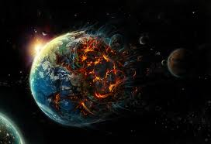
ΟΛΟΙ ΞΕΡΟΥΜΕ ΌΤΙ ΚΑΠΟΙΑ ΣΤΙΓΜΗ Η ΓΗ ΘΑ ΚΑΤΑΣΤΡΑΦΕΙ
ΑΣ ΔΟΥΜΕ ΤΩΡΑ ΚΑΠΟΙΟΥΣ ΑΠΌ ΤΟΥΣ ΠΙΘΑΝΟΥΣ ΤΡΟΠΟΥΣ:

Slide 3
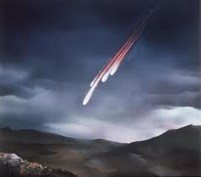
ΠΡΟΣΚΡΟΥΣΗ ΜΕΤΕΩΡΙΤΗ
Η ΠΡΟΣΚΡΟΥΣΗ ΜΕΤΕΩΡΙΤΗ ΕΊΝΑΙ Ο ΠΙΘΑΝΟΤΕΡΟΣ ΤΡΟΠΟΣ ΚΑΤΑΣΤΡΟΦΗΣ ΤΗΣ ΓΗΣ

Slide 4
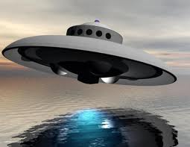
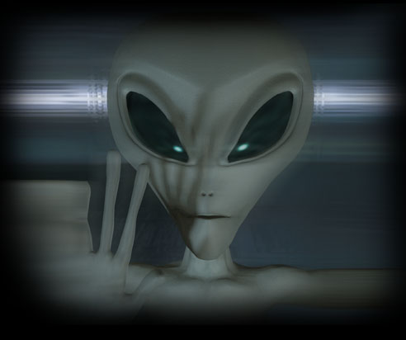
ΕΙΣΒΟΛΗ ΕΞΩΓΗΙΝΩΝ
ΠΙΣΤΕΥΩ ΌΤΙ ΟΙ ΕΞΩΓΗΙΝΟΙ ΘΑ ΕΠΙΣΚΕΠΤΟΥΝ ΤΗ ΓΗ ΑΛΛΑ ΘΑ ΜΠΟΡΕΣΟΥΝ ΝΑ ΤΗΝ ΚΑΤΑΣΤΡΕΨΟΥΝ

Slide 5
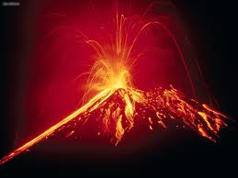
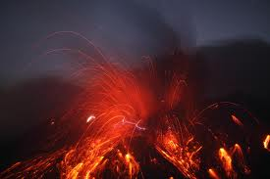
ΥΠΕΡ-ΗΦΑΙΣΤΕΙΑ
ΟΙ ΕΠΙΣΤΗΜΟΝΕΣ ΛΕΝΕ ΌΤΙ ΥΠΑΡΧΟΥΝ ΣΤΗ ΓΗ 3 ΕΝΕΡΓΑ ΥΠΕΡ-ΗΦΑΙΣΤΕΙΑ ΠΟΥ ΣΥΝΤΟΜΑ ΘΑ ΕΚΡΑΓΟΥΝ

Slide 6
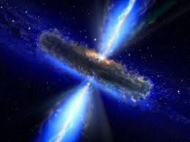
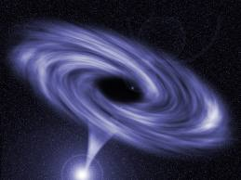
ΚΡΥΦΕΣ ΜΑΥΡΕΣ ΤΡΥΠΕΣ
ΕΆΝ Η ΓΗ ΕΡΘΕΙ ΣΕ ΕΠΑΦΗ ΜΕ ΜΙΑ ΜΑΥΡΗ ΤΡΥΠΑ… …… ΤΗΝ ΠΑΤΗΣΑΜΕ

Slide 7
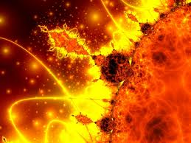
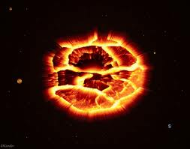
ΚΑΤΑΣΤΡΟΦΗ ΗΛΙΟΥ
ΣΥΜΦΩΝΑ ΜΕ ΤΟ ΗΜΕΡΟΛΟΓΙΟ ΤΩΝ ΜΑΓΙΑ Η ΓΗ ΘΑ ΤYΛΙΧΤΕΙ ΑΠΌ ΜΙΑ ΤΕΡΑΣΤΙΑ ΗΛΙΑΚΗ ΕΚΡΗΞΗ

Slide 8
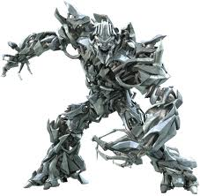
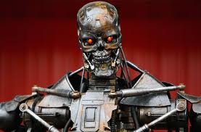
ΚΑΙ ΚΛΕΙΝΩ….ΜΕ ΤΗΝ ΕΠΑΝΑΣΤΑΣΗ ΤΩΝ ΡΟΜΠΟΤ
ΤΑ ΡΟΜΠΟΤ ΚΑΙ ΟΛΕΣ ΟΙ ΗΛΕΚΤΡΟΝΙΚΕΣ ΣΥΣΚΕΥΕΣ ΣΤΙΣ ΜΕΡΕΣ ΜΑΣ ΕΧΟΥΝ ΕΞΕΛΙΧΘΕΙ ΠΟΛΥ, ΟΠΟΤΕ… ….. ΠΡΟΣΕΞΤΕ

Slide 9
ΤΟ ΑΦΙΕΡΩΝΩ ΣΕ ΟΣΟΥΣ ΠΙΣΤΕΥΟΥΝ ΣΤΗΝ ΚΑΤΑΣΤΡΟΦΗ ΤΟΥ ΚΟΣΜΟΥ

